Slide 1
Ενότητα 4 Διαχείριση έργων
ΥΠΟ ενότητα 5: Διαχείριση έργων - ΚΛΕΙΣΙΜΟ

Slide 2
Περιεχόμενα ενότητας
Υποενότητα 1: Εισαγωγή στη διαχείριση έργων
Υποενότητα 2: Κύκλος ζωής - ΕΙΣΑΓΩΓΗ
Υποενότητα 3: Κύκλος ζωής - ΠΡΟΓΡΑΜΜΑΤΙΣΜΟΣ
Υποενότητα 4: Κύκλος ζωής - ΕΚΤΕΛΕΣΗ ΚΑΙ ΕΛΕΓΧΟΣ
Υποενότητα 5: Κύκλος ζωής - ΚΛΕΙΣΙΜΟ
Notes:
Πηγή: pexels.com - fauxels (Βρέθηκε εδώ)

Slide 3
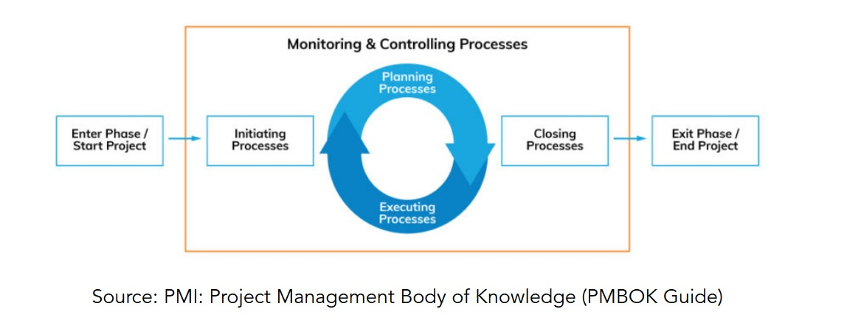
Έννοια - Κύκλος ζωής έργου
Διαδικασίες διαχείρισης έργων
ΕΝΑΡΞΗ
ΠΡΟΓΡΑΜΜΑΤΙΣΜΟΣ
ΕΚΤΕΛΕΣΗ
ΕΛΕΓΧΟΣ ΚΑΙ ΠΑΡΑΚΟΛΟΥΘΗΣΗ
ΚΛΕΙΣΙΜΟ

Slide 4
Τεχνικές - Κλείσιμο έργου
Επίτευξη του στόχου του έργου σας
Μετάβαση έργου
Υποστήριξη / Λειτουργίες
Κλείσιμο έργου
Διδάγματα & συνεχής βελτίωση
Επιβράβευση & Ευχαριστίες
«Παραφροσύνη: Να κάνεις το ίδιο πράγμα ξανά και ξανά και να περιμένεις διαφορετικά αποτελέσματα». (Albert Einstein)
Notes:
Πηγή : vectorjuice (βρέθηκε εδώ)

Slide 5
Κλείσιμο έργου
Περίληψη του έργου
Περιγραφή, μέγεθος, πολυπλοκότητα και πόροι
Μετρήσεις: (απόκλιση)
Επεξήγηση του χρονοδιαγράμματος, του κόστους, του πεδίου εφαρμογής και της απόκλισης
Διδάγματα που αντλήθηκαν και συστάσεις μετά το έργο (έκθεση λήξης του έργου)
Κύκλος ζωής έργου
Διαδικασία και προϊόν
Διοικητικό κλείσιμο και πλήρης κατάλογος ελέγχου
Πρότυπο της έκθεσης λήξης έργου με τον έλεγχο της υλοποίησης (PIR)
Πρότυπο σχεδίου υλοποίησης οφελών
Πρότυπο του καταλόγου ελέγχου κλεισίματος
Το κλείσιμο του έργου σηματοδοτεί το τέλος της φάσης του έργου και ανοίγει τον δρόμο για την έναρξη της λειτουργίας του!
Notes:
Πηγή: Freepik (βρέθηκε εδώ)
Η Φάση κλεισίματος του έργου είναι το τελικό στάδιο του κύκλου ζωής του έργου, όπου το έργο ολοκληρώνεται επίσημα και τα παραδοτέα παραδίδονται στα ενδιαφερόμενα μέρη.
Η φάση αυτή είναι απαραίτητη για να διασφαλιστεί ότι όλοι οι στόχοι του έργου έχουν επιτευχθεί και ότι το έργο έχει ολοκληρωθεί με επιτυχία.
Είναι η ώρα για την επανεξέταση όλων των πτυχών του έργου για να επιβεβαιωθεί ότι όλα έχουν γίνει σύμφωνα με το σχέδιο.
Συνάντηση ανασκόπησης τέλους έργου
Το κλείσιμο του έργου σηματοδοτεί το τέλος της φάσης του έργου και ανοίγει το δρόμο για την έναρξη της λειτουργίας.

Slide 6
Δραστηριότητα 1 - Μετρήσεις : Βασική τιμή έναντι πραγματικών τιμών
Σε αυτή τη δραστηριότητα σας ζητείται να ορίσετε και να συζητήσετε τις αποκλίσεις αναφοράς και τις πραγματικές αποκλίσεις που παρουσιάστηκαν στη μελέτη περίπτωσης από τις προηγούμενες υποενότητες.
Στην περίπτωση αυτή, παρακαλούμε να θεωρήσετε ότι οι αποκλίσεις σχετίζονται με το χρονοδιάγραμμα και την ποιότητα.

Slide 7
Μελέτη περίπτωσης (Ι)
Οργάνωση: Island University
Έργο: Το μέλλον της εκπαίδευσης
Στόχος: Οργάνωση συνεδρίου όπου κορυφαίοι στοχαστές με επιρροή (Salman Khan, Diana Rhoten, David Thornburg) θα μοιραστούν τις σκέψεις τους σχετικά με το μέλλον των εκπαιδευτικών συστημάτων.
Ημερομηνίες της Διάσκεψης: 28 - 30 Μαρτίου 2024 (1η ημέρα: μεμονωμένες συνεδριάσεις των υποεπιτροπών, 2η ημέρα: Διάσκεψη, 3η ημέρα: επισκέψεις/ψυχαγωγία).
Τέλη εγγραφής: να αποφασίσει ο διαχειριστής του έργου.
Διαμονή: Οι συμμετέχοντες θα κλείσουν και θα πληρώσουν για τη διαμονή τους - αλλά εσείς θα διευκολύνετε τη διαδικασία.
Ομάδα έργου - Χρόνος εργασίας ανά ημέρα: 4 ώρες (Δευτέρα έως Παρασκευή) - 4 υπάλληλοι του οργανισμού
Notes:
Πηγή: http://teqlearn.com/pm/

Slide 8
Μελέτη περίπτωσης (II)
Το συνέδριο θα πρέπει να παρέχει τουλάχιστον:
Αίθουσα συνεδριάσεων με χωρητικότητα τουλάχιστον 200 ατόμων και 5 αίθουσες συνεδριάσεων με χωρητικότητα 15 έως 20 ατόμων
Ιστοσελίδα με πληροφορίες και εγγραφές - Φόρμα κρατήσεων
2 μεσημεριανά γεύματα, 1 δείπνο και 1 επίσημο δείπνο (εκτός των χώρων του συνεδρίου)
Εκδρομή με αξιοθέατα (π.χ. επισκέψεις σε σχολεία, εκπαιδευτικά ιδρύματα, άλλους οργανισμούς, μουσεία, άλλα αξιοθέατα) μετά την ολοκλήρωση του συνεδρίου (ημερήσια εκδρομή)
Μεταφορά στο αεροδρόμιο

Slide 9
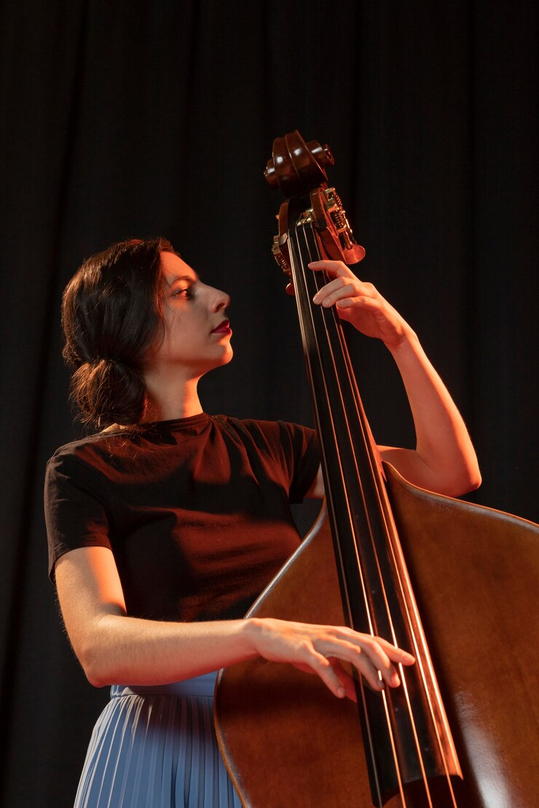
Τι είδους υπεύθυνος διαχείρισης θέλετε να γίνετε;
A. Ricardo Muti - Σύνδεσμος βίντεο
B. Leonard Bernstein - Σύνδεσμος βίντεο (έναρξη από 16:40 λεπτά)
Notes:
Πηγή: Freepik (βρέθηκε εδώ)
Όπως φαίνεται, ο Ricardo είναι πολύ κυρίαρχος, καθοδηγώντας την ορχήστρα με τις δικές του οδηγίες. Λέγοντας ότι "εσείς" θα πρέπει να συμμορφωθείτε με τις οδηγίες μου. Ενώ ο Leonard, παρέχει κίνητρα/εμπνεύσεις και κάθεται πίσω παρακολουθώντας την ορχήστρα και με κάποιες απλές εκφράσεις παρέχει υποστήριξη στην ορχήστρα. Το συμπέρασμα είναι ότι υπάρχουν διαφορετικοί τύποι ΠΜ και πρέπει να κατανοήσετε την προσωπικότητά σας με κάποιο διαδικτυακό τεστ (για παράδειγμα είστε κυρίαρχος ή εξωστρεφής, ηθικός και πιστός κ.λπ.). Στην πληροφορική είναι καλό να υπάρχουν διαφορετικοί τύποι PM λόγω των πολλών διαφορετικών τύπων έργων και των ενδιαφερομένων μερών που πρέπει να διαχειριστούν. Να θυμάστε ότι το 92% του PM βασίζεται στην επικοινωνία!!! Το σημαντικό είναι ότι πρέπει πάντα να προσαρμοζόμαστε, να προσαρμοζόμαστε και να ξεπερνάμε τα εμπόδια στην αντιμετώπιση των τρεχουσών αναγκών και προσδοκιών του έργου και των ενδιαφερομένων μερών!

